Slide 1


Slide 2
中華民族的組成
中國國籍及中國公民的概念
學習重點一：
當代國情概略 (共四節)
第三節

Slide 3
探究問題
國家的政治體制
中華民族的組成✓
中國國籍及中國公民的概念✓

Slide 4
學習重點
知識
認識國家的政治體制和政治制度
認識中華民族的組成
認識中國國籍及中國公民的概念
技能
根據事實和證據從多角度建立論據
態度
尊重國家的政治體制
欣賞中華文化，並對不同文化抱持尊重和包容

Slide 5
重要概念
教學流程
引入活動
中國是多民族國家
課堂活動 1：民族區域自治制度
民族平等
課堂活動 2：民族平等
中國國籍
課堂活動 3：中國國籍及中國公民的概念
中國公民
課後活動：《中華人民共和國國籍法》在香港特別行政區實施

Slide 6

引入活動：
認識中國是多民族的國家

Slide 7
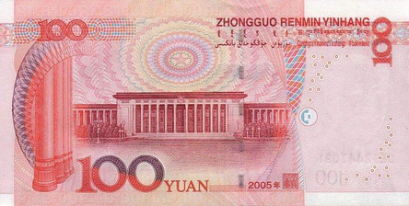
人民幣紙幣上，除了漢字、漢語拼音和阿拉伯數字之外，還有甚麼文字？
引入活動
引入活動

Slide 8
引入活動
引入活動
漢語拼音
蒙古語
藏語
維吾爾語
壯語
4種
反映中國政府尊重少數民族語言文字

Slide 9
引入活動
中國是統一的多民族國家
引入活動
中國是一個統一的多民族國家，現有56個民族，中華民族是各族人民的統稱。
由於漢族以外的55個民族相對漢族人口較少，習慣上被稱為少數民族。
超過百萬人口的少數民族有18個，其中壯族、回族、滿族及維吾爾族人口最多，超過一千萬人；人口最少的包括高山族、珞巴族和塔塔爾族，人口不足5,000人。

Slide 10

引入活動
中國的56個民族
引入活動
中國有五十六個民族，即漢、蒙古、回、藏、維吾爾、苗、彝、壯、朝鮮、布依、滿、侗、瑤、白、土家、哈尼、哈薩克、傣、黎、傈僳 、佤、佘、高山、拉祜 、水、東鄉、納西、景頗、柯爾克孜、土、達斡爾、仫佬 、羌、布朗、撒拉、毛南、仡佬 、錫伯、阿昌、普米、塔吉克、怒、烏孜別克、俄羅斯、鄂溫克、德昂、保安、裕固、京、塔塔爾、獨龍、鄂倫春、赫哲、門巴、珞巴 和基諾族。
有關主要少數民族的居住地，可參看本簡報第23頁

Slide 11
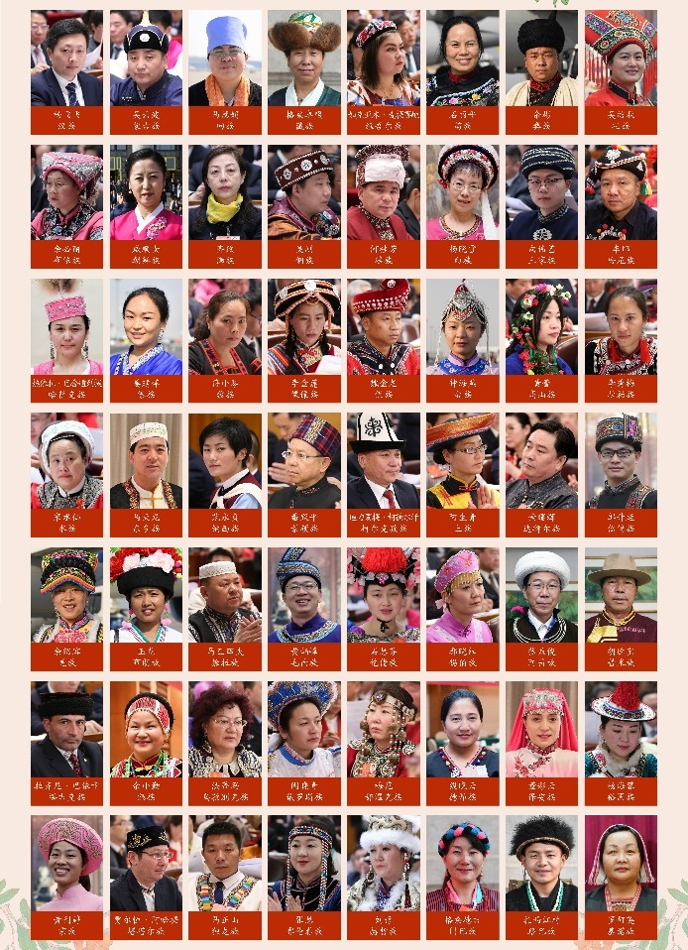
小知識
在第七次（2021年）全國人口普查結果所得，漢族人口約為12.8億人，佔中國總人口的91%；各少數民族人口約為1.2億人，佔9%。與2010年相比，漢族人口增長4.9%，各少數民族人口增長10.2%，少數民族人口比重上升百分之0.4。
來源：國家統計局「第七次全國人口普查主要數據情況」
2018年3月5日，第十三屆全國人民代表大會第一次會議開幕，56個民族代表相聚在北京

Slide 12
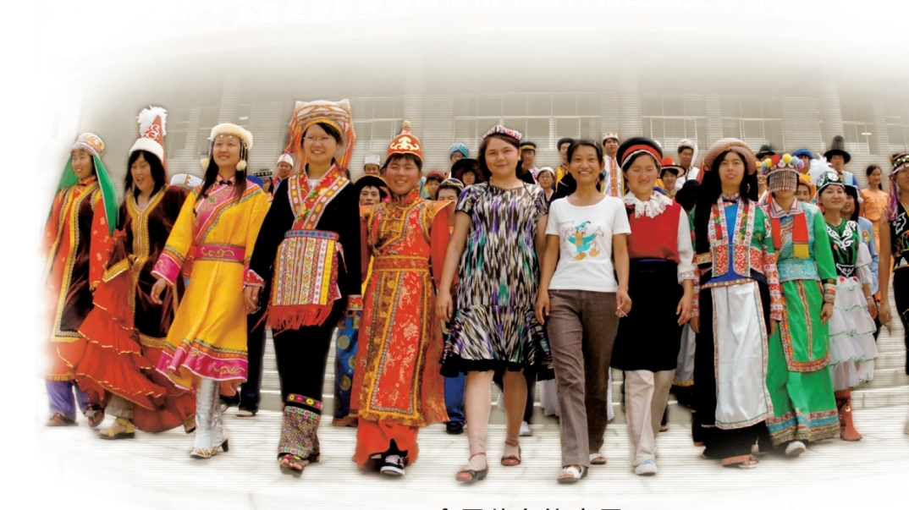
中國是統一的多民族國家
引入活動
引入活動
各個民族有各自具特色的文化
12

Slide 13
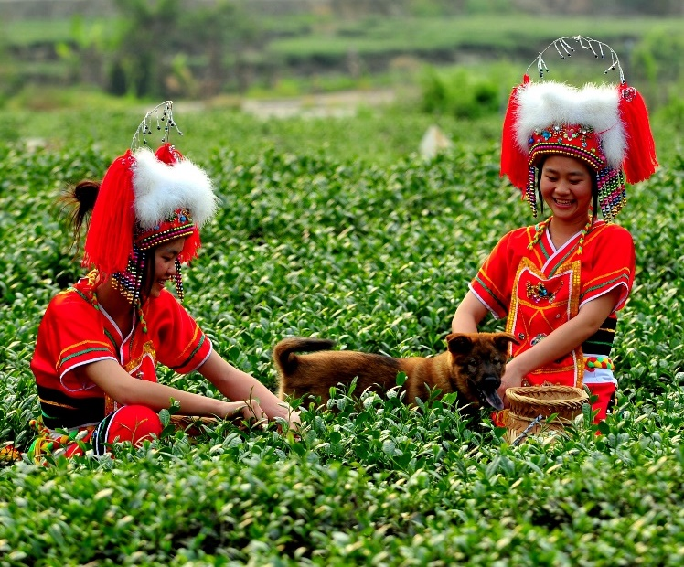
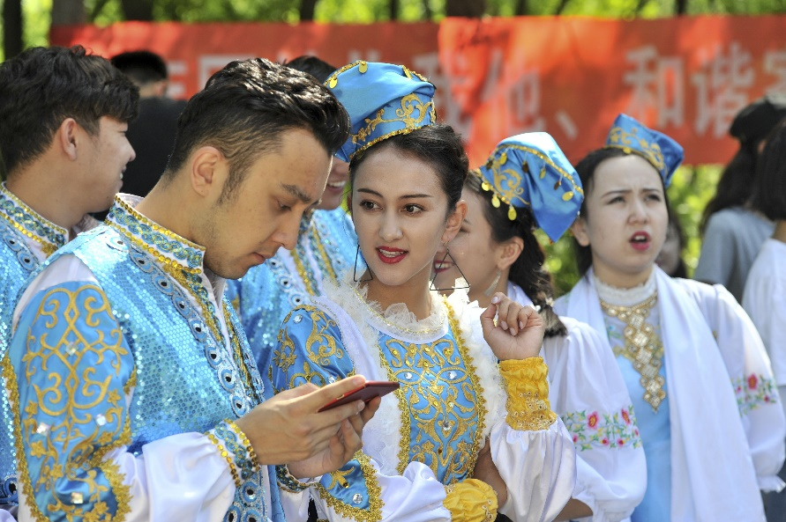
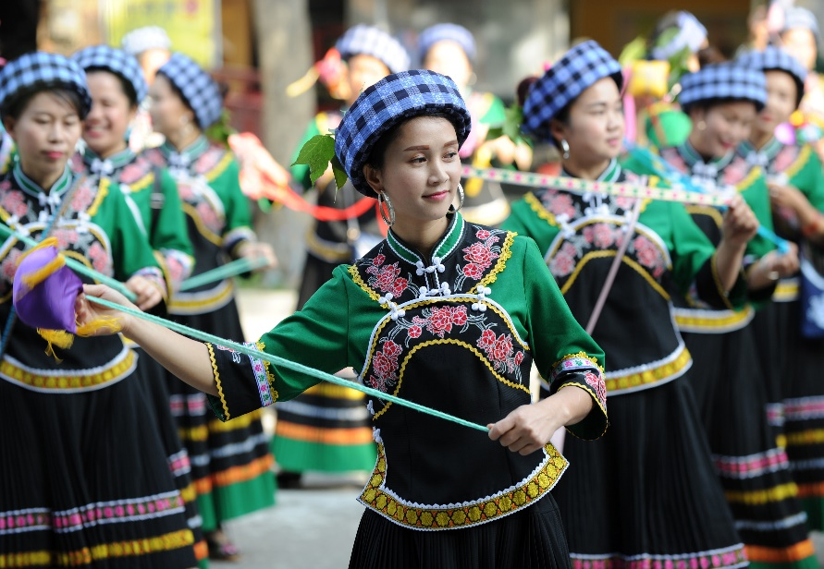
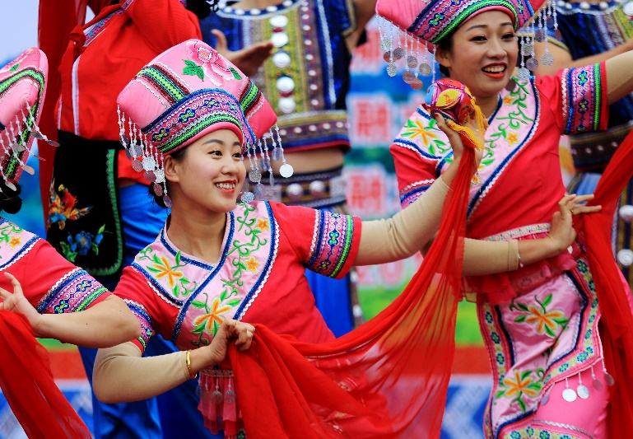
服飾
引入活動
引入活動
服飾可以反映族群的生活環境、群體心態特徵等。
各民族有自己的服飾傳統。
從表徵上，體現爲服飾、用色、工藝、組件；從民俗上，形成一系列服飾常規和禁忌。
高山族
塔塔爾族
壯族
布依族

Slide 14
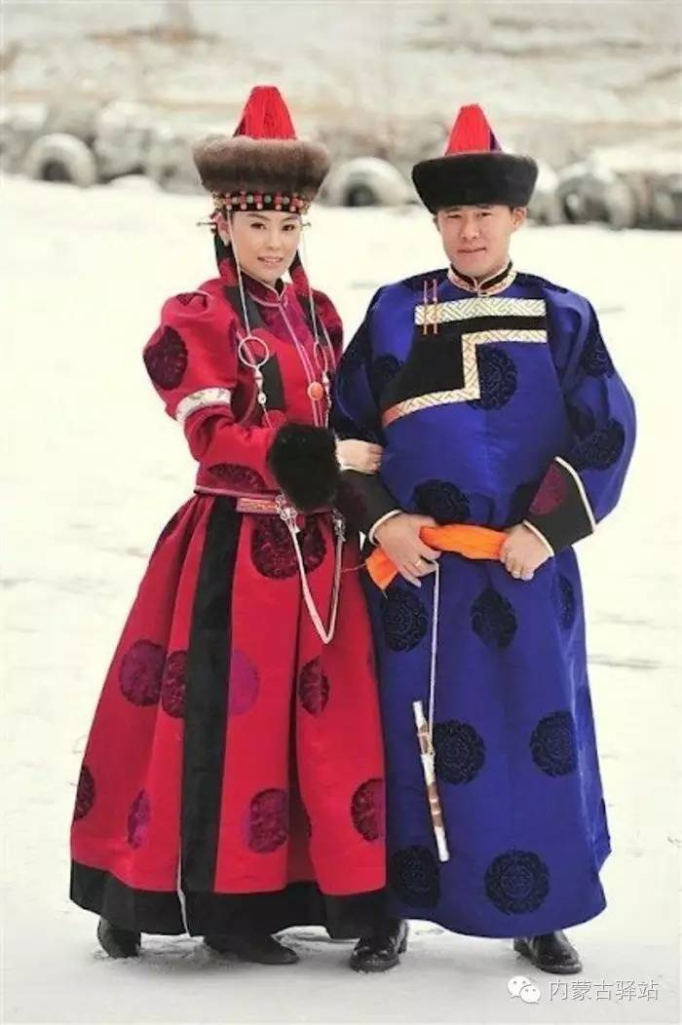


以下圖片展示的是哪一個民族服飾？
引入活動
引入活動
土家族
蒙古族
維吾爾族

Slide 15
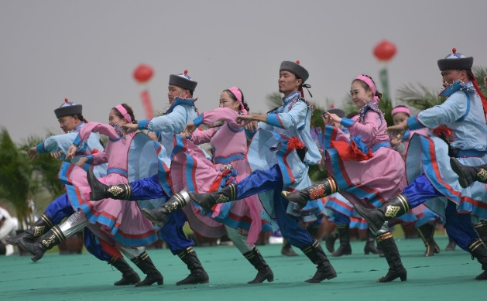
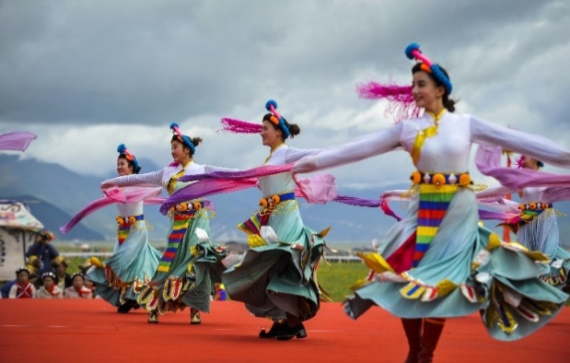
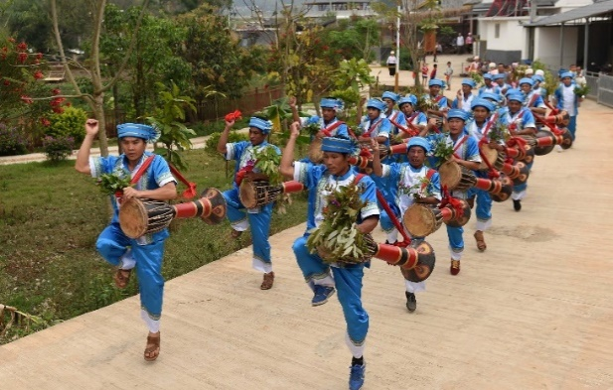
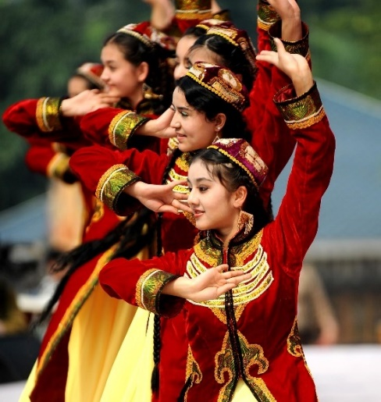
舞蹈
引入活動
引入活動
各民族在不同的地理環境、社會生活、風俗習慣和經濟文化條件下，經過長期的歷史發展，産生了風格多樣的民族舞蹈。
例如，北方草原的蒙古族、哈薩克族等長期過游牧生活，舞蹈中常用騎馬時出現的肩部活動，動作剛强，節奏激烈。
南方農業區的壯族、白族、哈尼族、黎族等的舞蹈，常表現採茶、舂米、撈蝦等勞動生活，動作柔和，節奏輕緩。
蒙古族舞蹈
藏族舞蹈
傣族舞蹈
維吾爾族舞蹈

Slide 16
引入活動
引入活動
蒙古人經常騎馬，被稱為「馬背上的民族」，因而發展出馬步組合的舞蹈。
新疆是一個民族多元化的地方，其各族居民大多能歌善舞，故有「歌舞之鄉」的美名。同時也 因盛產水果而有「瓜果之鄉」之稱。
傣族地區山川秀麗，資源豐富，森林茂密，被稱為「植物王國」和「動物王國」。
蒙古族《馬步組合》
按此觀看
新疆《摘葡萄》舞
按此觀看
按此觀看
傣族《孔雀舞》

Slide 17

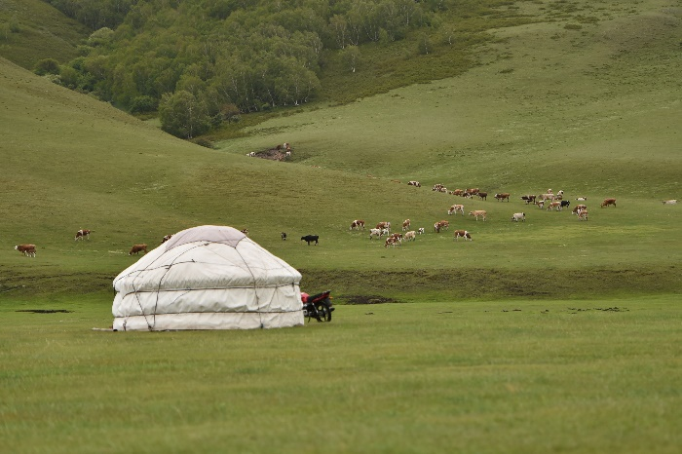
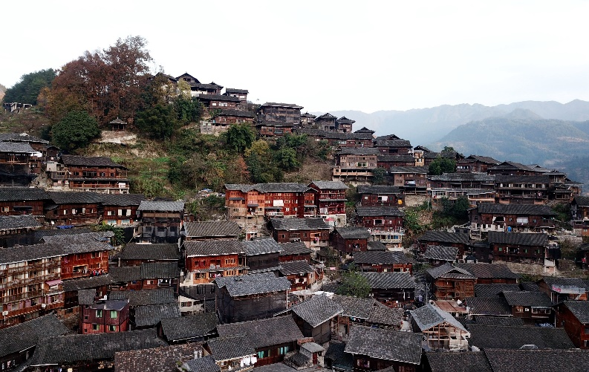
民居
引入活動
引入活動
受自然環境、文化環境，以及居民的經濟和社會情况、民族的歷史傳統差異等的影響，各民族形成了各式各樣的民居。
吊脚樓
蒙古包
千戶苗寨

Slide 18
民族節日
引入活動
引入活動
民族節日，蘊含着民族生活中的風土人情、宗教信仰和道德倫理等文化因素，是一個民族歷史文化的長期積澱。慶祝民族節日，是民族文化的集中展示。
民族名稱 | 節日
彝族、阿昌族、白族等 | 火把節
侗族 | 蘆笙節
苗族 | 龍船節
塔吉克族、佤族 | 播種節
蒙古族 | 那達慕大會

Slide 19
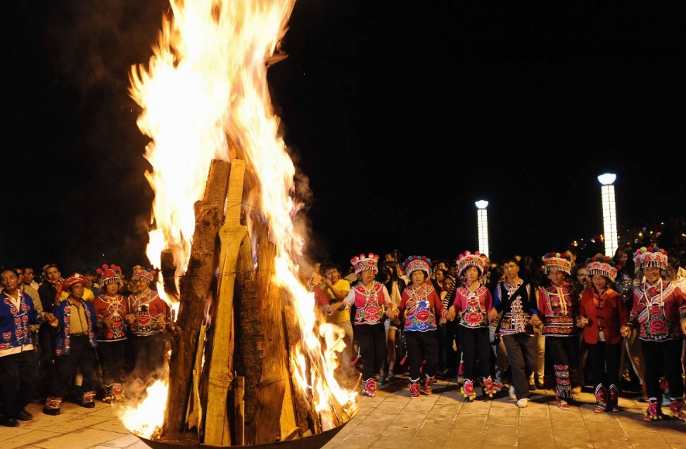
引入活動
引入活動
火把節是彝族重要的節日，一般是在農曆的六月二十四日舉行，與彝族的火圖騰有一定的關係。彝族民間諺語有「火把節是眼睛的節日」的說法。火把節期間有很多集體娛樂項目，如賽馬、鬥牛、鬥羊、摔跤、選美等。到了夜晚，田間地頭到處是點燃的火把，真可謂「滿天星斗落人間」。
雲南省雙柏縣的彝族群衆歡慶彝族火把節

Slide 20
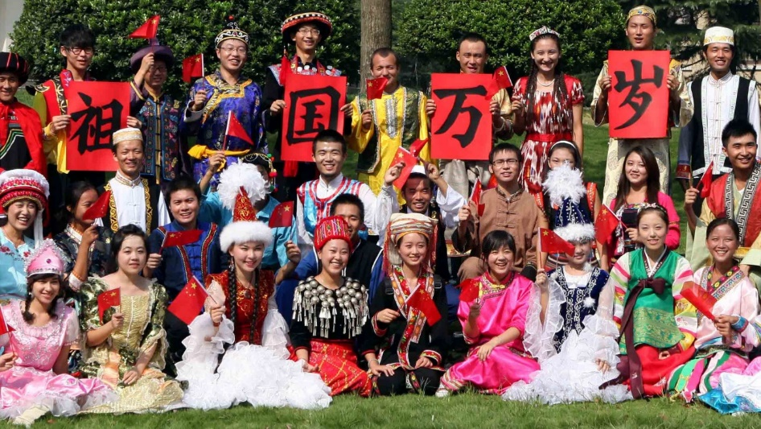
各民族在交往中融合成爲中華民族共同體
中國各民族在不斷的交往中形成了你中有我、我中有你、誰也離不開誰的大格局，成為世界上人口最多、文字基本統一、觀念基本相同的中華民族共同體。
各族學生手舉「祖國萬歲」的字幅笑迎國慶
思考：
中國少數民族參與國家大事和地方事務有甚麼好處？
完成預習工作紙

Slide 21
課堂活動 1 ：
民族區域自治制度

Slide 22
民族區域自治制度
課堂活動
1
在國家統一領導下，各少數民族聚居的地方實行區域自治，設立自治機關，行使自治權的制度。
自治區相當於省級行政單位，自治州是介於自治區與自治縣之間的民族區域，自治縣相當於縣級行政單位。

Slide 23
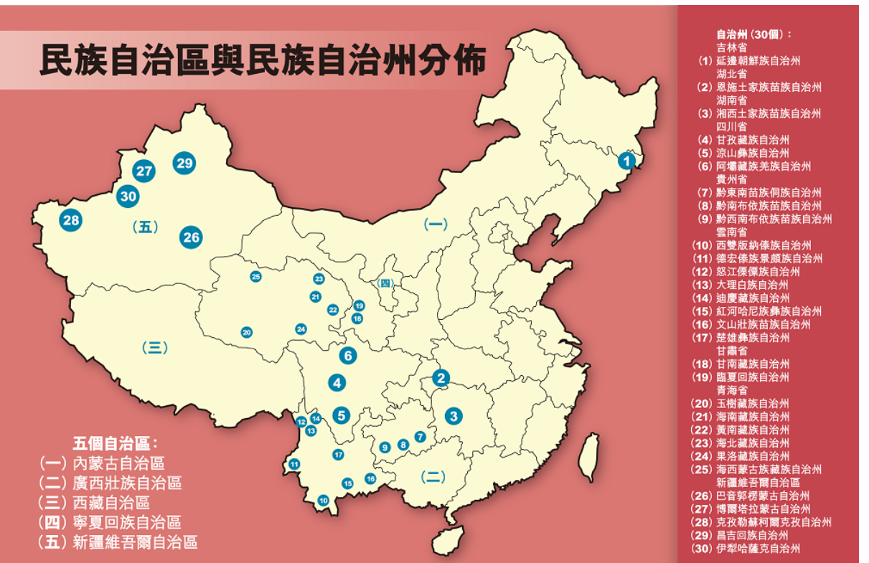
課堂活動
1

Slide 24
課堂活動
1
少數民族在自治地方可享有甚麼權利？
課堂活動
1
少數民族自治地方有自主發展民族教育的權利，可自行決定各類學校的教學用語和招生辦法。同時，國家不僅幫助地方發展民族小學和中學，也要求高等學校在招收新生時對少數民族考生適當放寬錄取標準和條件。
民族自治地方在科技、文化、衞生等方面也享有廣泛的自治權。如自治機關自主發展現代醫藥和民族傳統醫藥，使少數民族健康水平得到提高。

Slide 25
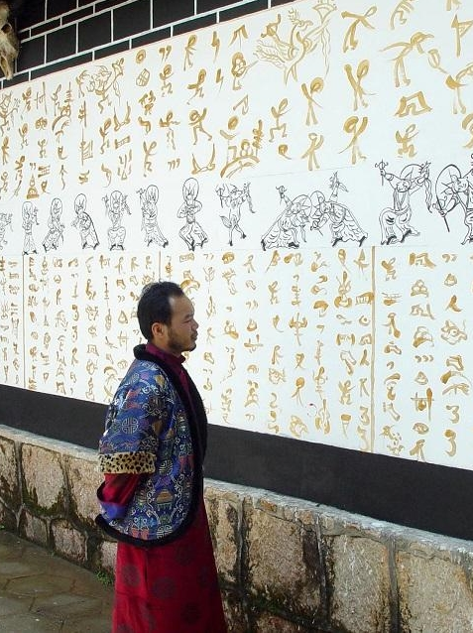
課堂活動
1
民族區域自治制度有甚麼好處？
維護國家統一和安全
保障少數民族人民當家作主的權利
發展平等團結互助和諧的社會主義民族關係
促進社會主義現代化建設事業蓬勃發展

Slide 26
小結
民族區域自治制度是指在國家統一領導下，各少數民族聚居的地方實行區域自治，設立自治機關，行使自治權的制度。
這制度有利於維護國家統一和安全、保障少數民族人民當家作主的權利、發展平等團結互助和諧的社會主義民族關係和促進社會主義現代化建設事業蓬勃發展。

Slide 27
課堂活動 2：
民族平等

Slide 28
課堂活動
2
《憲法》第一章總綱 第四條 第一款
規定中華人民共和國各民族一律平等。
各民族只有人口多少和發展程度上的區別，絕無高低優劣之分；中國各族人民都是國家的主人，都依法平等地享有政治、經濟、文化和社會等方面的權利，依法平等地履行義務。

Slide 29
資料一
課堂活動
2
為保證各少數民族都有適當數量的代表名額，從第五屆全國人民代表大會以來，在每屆關於代表名額和選舉問題的決定中，都明確規定少數民族代表的名額佔代表總名額的比例。為此，決定（草案）規定：「少數民族代表的名額應佔代表總名額的12%左右。人口特少的民族至少應有1名代表」，與十二屆相同。
節錄自：王晨《關於〈第十二屆全國人民代表大會第五次會議關於第十三屆全國人民代表大會代表名額和選舉問題的決定（草案）〉的說明》 2017年3月
各少數民族都有適當數量的代表名額，這體現了甚麽理念？
保障了少數民族平等參與國家事務管理的權益。

Slide 30
課堂活動
2
資料二
中國共產黨歷來重視民族問題，堅決主張各民族一律平等，在平等的基礎上聯合起來。
1952年2月，中央人民政府頒布了《中華人民共和國民族區域自治區實施綱要》。
民族區域自治對我國各民族大分散、小聚居的狀況有很大的適應性，大民族可以自治，小民族也可以自治﹔少數民族人口佔多數的聚居區可以自治，少數民族人口佔少數的聚居區也可以自治﹔有些民族可以在一個聚居區有自治區，還可以在別的聚居區有自治州、自治縣﹔多民族聚居的地方還可以實行多民族聯合自治。

Slide 31
資料二(續)
課堂活動
2
民族區域自治是民族因素和區域因素的結合，政治因素和經濟因素的結合，它的特點和優點是把國家的集中統一與民族地區的自治有機地統一起來，既保証少數民族人民當家做主，管理本民族內部的地方性事務，發揮地方優勢，促進本民族的經濟、文化、教育、科技的發展，又能保証國家的集中統一領導，鞏固和發展中華民族大團結。
節錄自：中共中央統戰部《民族區域自治制度是我國的一項重要政治制度》
中央政府設立民族區域自治制度和頒布了《中華人民共和國民族區域自治區實施綱要》有何好處？
保證少數民族人民當家做主，管理本民族內部的地方性事務，發揮地方優勢，促進本民族的經濟、文化、教育、科技的發展，又能保証國家的集中統一領導，在平等的基礎上聯合起來。

Slide 32
資料三
課堂活動
2
民族自治地方自治權的主要內容：
享有制定自治條例和單行條例的權力。《民族區域自治法》規定，「民族自治地方的人民代表大會有權依照當地民族的政治、經濟和文化的特點，制定自治條例和單行條例」。
使用和發展本民族語言文字。目前，有22個少數民族使用28種本民族文字。
尊重和保障少數民族宗教信仰自由。民族自治地方的自治機關根據憲法和法律的規定，尊重和保護少數民族的宗教信仰自由，保障少數民族公民一切合法的正常宗教活動。
節錄自：中華人民共和國中央人民政府《中國的民族區域自治制度》

Slide 33
課堂活動
2
根據資料三，民族自治地方自治權保障了少數民族哪些權利或自由？這樣有何好處？
設立自治條例的權利，使用本民族語言文字及宗教信仰的自由。這些條例可以令少數民族的語言、宗教信仰自由得到充分尊重和保障。同時保障及尊重各少數民族按照傳統風俗習慣生活、進行社會活動的權利和自由。
完成
課堂活動工作紙

Slide 34
小結
《憲法》規定中華人民共和國各民族一律平等。
民族區域自治制度保證少數民族人民當家做主，管理本民族內部的地方性事務，發揮地方優勢，促進本民族的經濟、文化、教育、科技的發展，又能保證國家的集中統一領導，在平等的基礎上聯合起來。
設立自治條例的權利，保障各民族使用本民族語言文字及宗教信仰的自由，並保障及尊重各少數民族按照傳統風俗習慣生活、進行社會活動的權利和自由。

Slide 35
總結
民族區域自治制度是指在國家統一領導下，各少數民族聚居的地方實行區域自治，設立自治機關，行使自治權的制度。
這制度有利於維護國家統一和安全、保障少數民族人民當家作主的權利、發展平等團結互助和諧的社會主義民族關係和促進社會主義現代化建設事業蓬勃發展。

Slide 36
總結(續)
《憲法》規定中華人民共和國各民族一律平等。
民族區域自治制度保證少數民族人民當家做主，管理本民族內部的地方性事務，發揮地方優勢，促進本民族的經濟、文化、教育、科技的發展，又能保證國家的集中統一領導，在平等的基礎上聯合起來。
設立自治條例的權利，保障各民族使用本民族語言文字及宗教信仰的自由，並保障及尊重各少數民族按照傳統風俗習慣生活、進行社會活動的權利和自由。

Slide 37
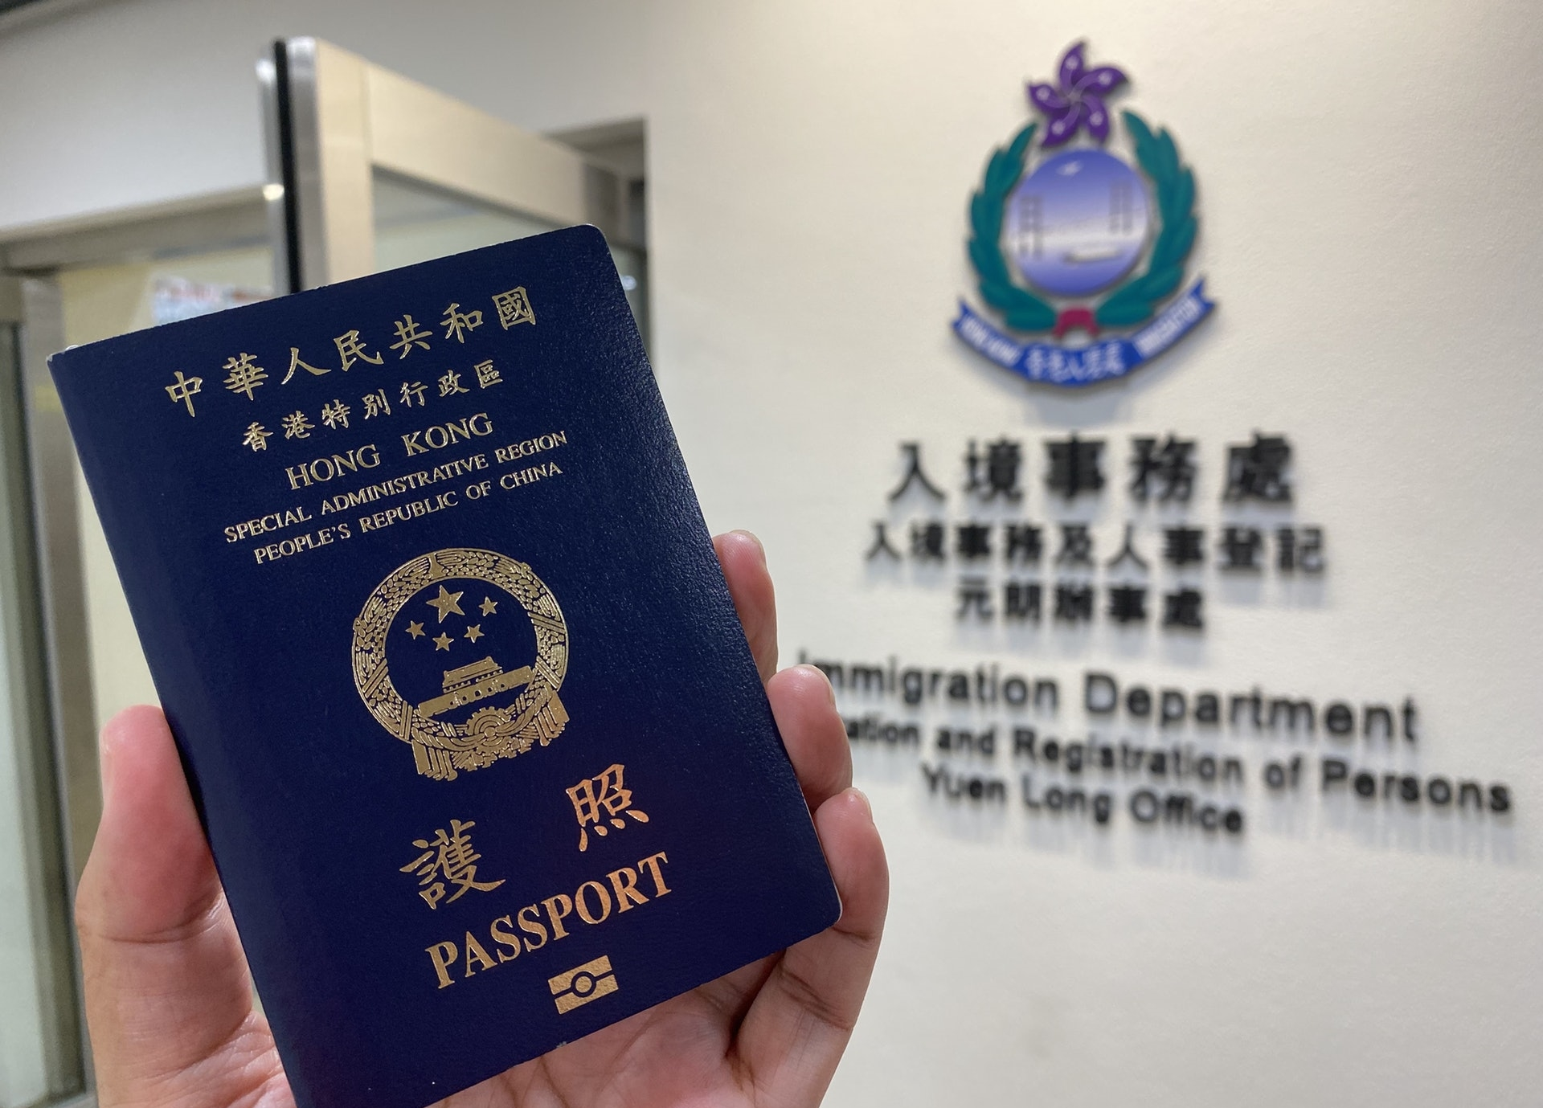
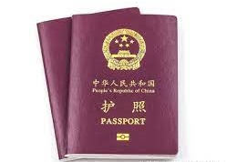
中國國籍及
中國公民的概念
思考：
中國國籍=中國公民？

Slide 38
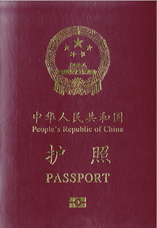
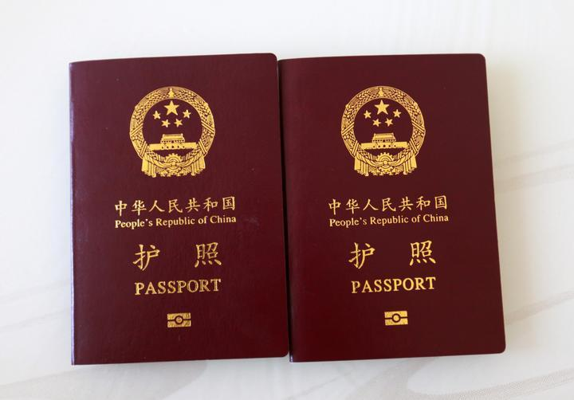
國籍與公民的概念
國籍是指個人具有的屬於某個國家的法律身份，所體現的是個人與國家之間密切相連的法律關係。
公民是指擁有一國國籍，享有該國法律規定的權利並承擔相應義務、接受該國法律管轄的人。

Slide 39
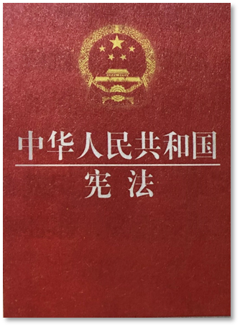
擁有中國國籍的就是中國公民
《中華人民共和國國籍法》第二條規定
中華人民共和國是統一的多民族的國家，各民族的人都具有中國國籍。
《憲法》第三十三條第一款規定
凡具有中華人民共和國國籍的人都是中華人民共和國公民。

Slide 40
香港居民的國籍問題
以國籍為標準進行劃分，可以把香港居民分為：
香港居民
中國公民
非中國籍人
無國籍人

Slide 41
課堂活動 3：
中國國籍及中國公民的概念

Slide 42
取得中國國籍的兩種方式
課堂活動
3
方式一：出生取得
父母雙方或一方為中國公民，本人出生在中國，具有中國國籍。
父母雙方或一方為中國公民，本人出生在外國，具有中國國籍；但父母雙方或一方為中國公民並定居在外國，本人出生時即具有外國國籍的，不具有中國國籍。
父母無國籍或國籍不明，定居在中國，本人出生在中國，具有中國國籍。
方式二：經申請取得
外國人或無國籍人，願意遵守中國憲法和法律，並具有下列條件之一的，可以經申請批准加入中國國籍：
A. 中國人的近親屬；
B. 定居在中國的；
C . 有其他正當理由。
《中華人民共和國國籍法》

Slide 43
《中國國籍法》身份規定
課堂活動
3
第三條 中華人民共和國不承認中國公民具有雙重國籍。
第八條 申請加入中國國籍獲得批准的，即取得中國國籍；被批准加入中國國籍的，不得再保留外國國籍。
第九條 定居外國的中國公民，自願加入或取得外國國籍的，即自動喪失中國國籍。
第十三條 曾有過中國國籍的外國人，具有正當理由，可以申請恢復中國國籍；被批准恢復中國國籍的，不得再保留外國國籍。

Slide 44
中國公民=香港永久性居民嗎？
課堂活動
3
永久性居民的資格
《基本法》第24條規定，香港特別行政區居民，包括永久性居民和非永久性局民。永久性居民為：
在香港特別行政區成立以前或以後在香港出生的中國公民
在香港特別行政區成立以前或以後在香港通常居住連續七年以上的中國公民
第1及2兩項所列居民在香港以外所生的中國籍子女

Slide 45
課堂活動
3
在香港特別行政區成立以前或以後持有效旅行證件進入香港、在香港通常居住連續七年以上並以香港為永久居住地的非中國籍的人出生的中國公民
在香港特別行政區成立以前或以後第四項所列居民在香港所生的未滿二十一周歲的子女
第1至5項所列居民以外在香港特別行政區成立以前或只在香港有居留權
以上居民在香港特別行政區享有居留權，和有資格依照香港特別行政區法律取得載明其居留權的永久性居民身份證

Slide 46
小結
根據《憲法》，「凡具有中華人民共和國國籍的人都是中華人民共和國公民」 。
有兩種途徑取得中國國籍：(1)出生取得：父母雙方或一方為中國公民，或具有中國國籍；(2)經申請取得：外國人或無國籍人，願意遵守中國憲法和法律，並具有一定條件便可申請批准加入中國國籍。

Slide 47
課後活動：
《中華人民共和國國籍法》在香港特別行政區實施

Slide 48
課後活動
你知道全國人民代表大會常務委員曾就關於《中華人民共和國國籍法》在香港特別行政區實施作出解釋嗎？找出相關資料。

Slide 49
全國人民代表大會常務委員會關於《中華人民共和國國籍法》在香港特別行政區實施的幾個問題的解釋
課堂活動
2
課後活動
根據《中華人民共和國香港特別行政區基本法》第18條及附件3的規定，《中華人民共和國國籍法》自1997年7月1日起在香港特別行政區實施。考慮到香港的歷史背景和現實情況，對《中華人民共和國國籍法》在香港特別行政區實施作如下解釋：
一、凡具有中國血統的香港居民，本人出生在中國領土（含香港）者，以及其他符合《中華人民共和國國籍法》規定的具有中國國籍的條件者，都是中國公民。

Slide 50
二、所有香港中國同胞，不論其是否持有「英國屬土公民護照」或者「英國國民（海外）護照」，都是中國公民。自1997年7月1日起，上述中國公民可繼續使用英國政府簽發的有效旅行證件去其他國家或地區旅行，但在香港特別行政區和中華人民共和國其他地區不得因持有上述英國旅行證件而享有英國的領事保護的權利。
三、任何在香港的中國公民，因英國政府的「居英權計劃」而獲得的英國公民身份，根據《中華人民共和國國籍法》不予承認。這類人仍為中國公民，在香港特別行政區和中華人民共和國其他地區不得享有英國的領事保護的權利。
課後活動

Slide 51
四、在外國有居留權的香港特別行政區的中國公民，可使用外國政府簽發的有關證件去其他國家或地區旅行，但在香港特別行政區和中華人民共和國其他地區不得因持有上述證件而享有外國領事保護的權利。
五、香港特別行政區的中國公民的國籍發生變更，可憑有效證件向香港特別行政區受理國籍申請的機關申報。
六、授權香港特別行政區政府指定其入境事務處為香港特別行政區受理國籍申請的機關，香港特別行政區入境事務處根據《中華人民共和國國籍法》和以上規定對所有國籍申請事宜作出處理。
課後活動

Slide 52
總結
根據《憲法》，「凡具有中華人民共和國國籍的人都是中華人民共和國公民」 。
有兩種途徑取得中國國籍：(1)出生取得：父母雙方或一方為中國公民，或具有中國國籍；(2)經申請取得：外國人或無國籍人，願意遵守中國憲法和法律，並具有一定條件便可申請批准加入中國國籍。

Slide 53
課後温習1
中華民族的組成
民族自治
民族平等
在國家統一領導下，各少數民族聚居的地方實行區域自治，這有利於：
維護國家統一和安全
保障人民當家作主的權利
發展平等團結互助和諧的關係
促進現代化建設發展
《憲法》規定各民族一律平等，自治制度保證：
各民族使用語言文字、宗教信仰的自由
尊重各民族按照傳統風俗習慣生活、進行社會活動

Slide 54
課後温習2
中國國籍
凡具有中華人民共和國國籍的人都是中華人民共和國公民
出生取得
經申請取得
父母雙方或一方為中國公民，或具有中國國籍
外國人或無國籍人，願意遵守中國憲法和法律，並具有一定條件便可申請批准加入中國國籍

Slide 55
參考資料
國家統計局「第七次全國人口普查主要數據情況」 http://www.stats.gov.cn/tjsj/zxfb/202105/t20210510_1817176.html
王晨《關於〈第十二屆全國人民代表大會第五次會議關於第十三屆全國人民代表大會代表名額和選舉問題的決定（草案）〉的說明》 2017年3月 http://www.gov.cn/xinwen/2017-03/16/content_5177822.htm
中共中央統戰部《民族區域自治制度是我國的一項重要政治制度》http://cpc.people.com.cn/BIG5/64107/65708/65722/4444815.html
中華人民共和國中央人民政府《中國的民族區域自治制度》http://big5.www.gov.cn/gate/big5/www.gov.cn/test/2012-06/20/content_2165897_2.htm
《中華人民共和國國籍法》http://www.fmcoprc.gov.hk/chn/syzx/tyflsw/t54840.htm
《中華人民共和國憲法》http://www.fmcoprc.gov.hk/chn/syzx/tyflsw/t75154.htm

Slide 56
完

